Slide 1
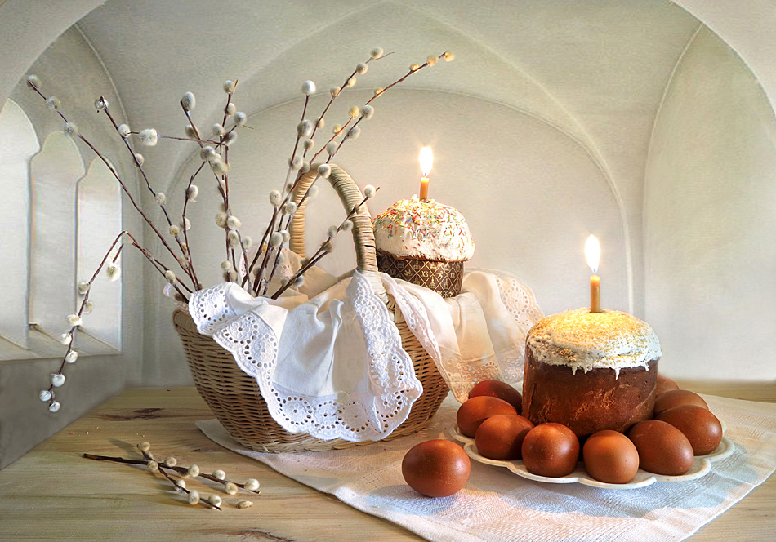
Аппликация из бумаги в технике мозаика «Светлая Пасха»
Автор: Бажукова Екатерина Владимировна

Slide 2
Почему на Пасху пекут куличи? После воскрешения, Иисус Христос приходил к своим апостолам во время трапезы. Ученики оставляли для него место посередине стола и ставили хлеб (по-гречески «артос») из сдобного теста с орехами и изюмом, однако, до воскрешения Христос с учениками вкушали только пресное тесто. В храме на Пасху было принято оставлять артос, а постепенно этот хлеб стали печь в каждой семье, так как семья – это тоже своего рода храм. Таким образом, стоящий на семейном столе кулич (с греческого переводится как «круглый хлеб») – это символ незримого присутствия воскресшего Иисуса Христа в Вашем доме.

Slide 3
Почему на Пасху красят яйца? Яйцо – это прообраз Вселенной, символ мира, рождения и жизни, причём так считали задолго до христианства. Одна из легенд гласит следующее: апостолы Иисуса Христа разошлись по разным странам, чтобы известить всех о воскрешении Спасителя, о том, что он победил смерть и не нужно её больше бояться. С этой новостью к римскому императору Тиверию пришла Мария Магдалина, а в подарок для него принесла куриное яйцо. Смысл её подношения был в том, что яйцо – символ жизни, а под скорлупой скрывается цыплёнок, который оттуда вырвется, как вырвался Иисус Христос из смертельных оков и воскрес. Император не поверил ей и сказал, что это невозможно точно так же, как белому яйцу превратиться в красное. И тут же яйцо Марии стало красным. Так появилась традиция красить яйца в красный цвет, знаменующий кровь Иисуса Христа.

Slide 4
Ход выполнения аппликации Для выполнения аппликации потребуется: цветная бумага, белая бумага, клей и ножницы. 1. Цветную бумагу сначала нарезать полосками, а потом небольшими треугольниками.

Slide 5
2. Из белой бумаги вырезать основу в форме яиц и кулича. На них будут клеится кусочки цветной бумаги.

Slide 6
3. На основу яйца наносится клей.

Slide 7
4. Приклеиваем кусочки цветной бумаги и не боимся выходить за края основы.

Slide 8
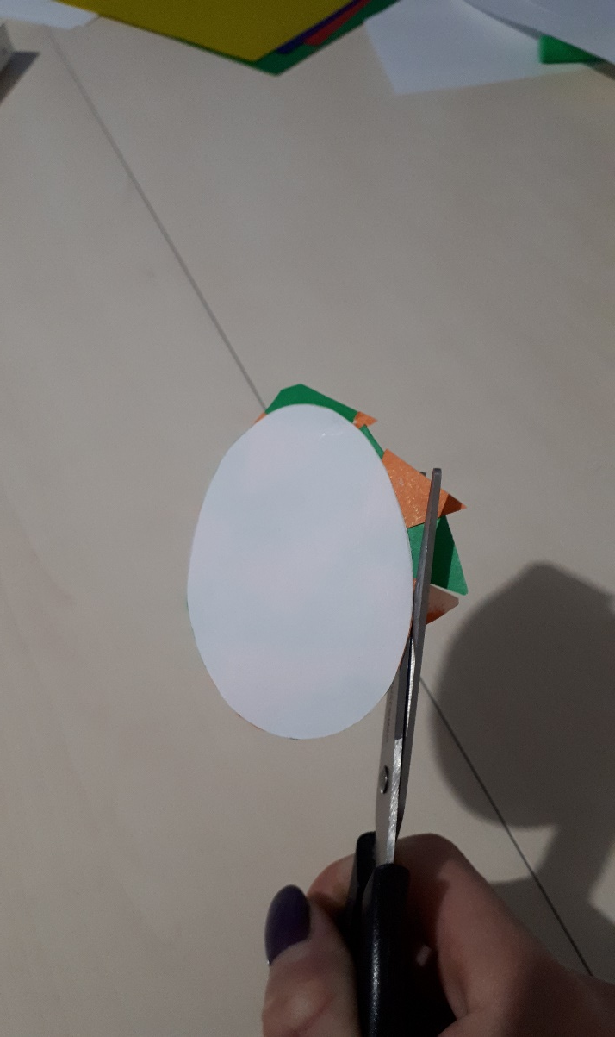
5. Выравниваем ножницами, отрезаем лишние края.

Slide 9
6. Всё тоже самое выполняем и с основой для кулича. Клеим бумагу необходимого цвета.

Slide 10
7. Готовые фигуры оформляем в композицию.

Slide 11
Желаю приятно провести время дома!

